Slide 1
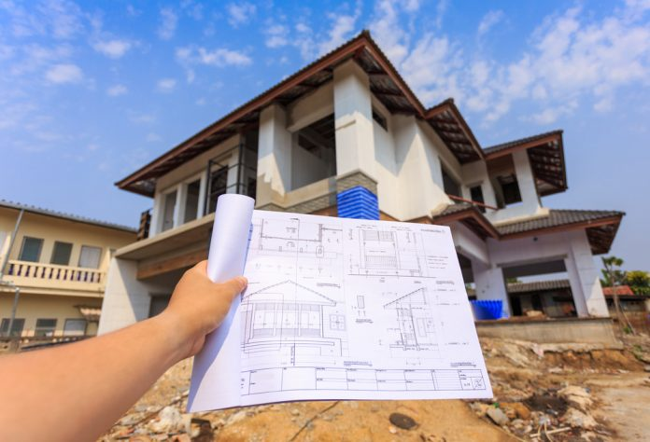
SUDIONICI U IZGRADNJI OBJEKTA
Predmet: TEHNOLOGIJA ZANIMANJA 3 Zanimanje: Soboslikar – ličilac PROF. DANIJEL LOVRENČIĆ škola: OBRTNIČKA škola Koprivnica

Slide 2
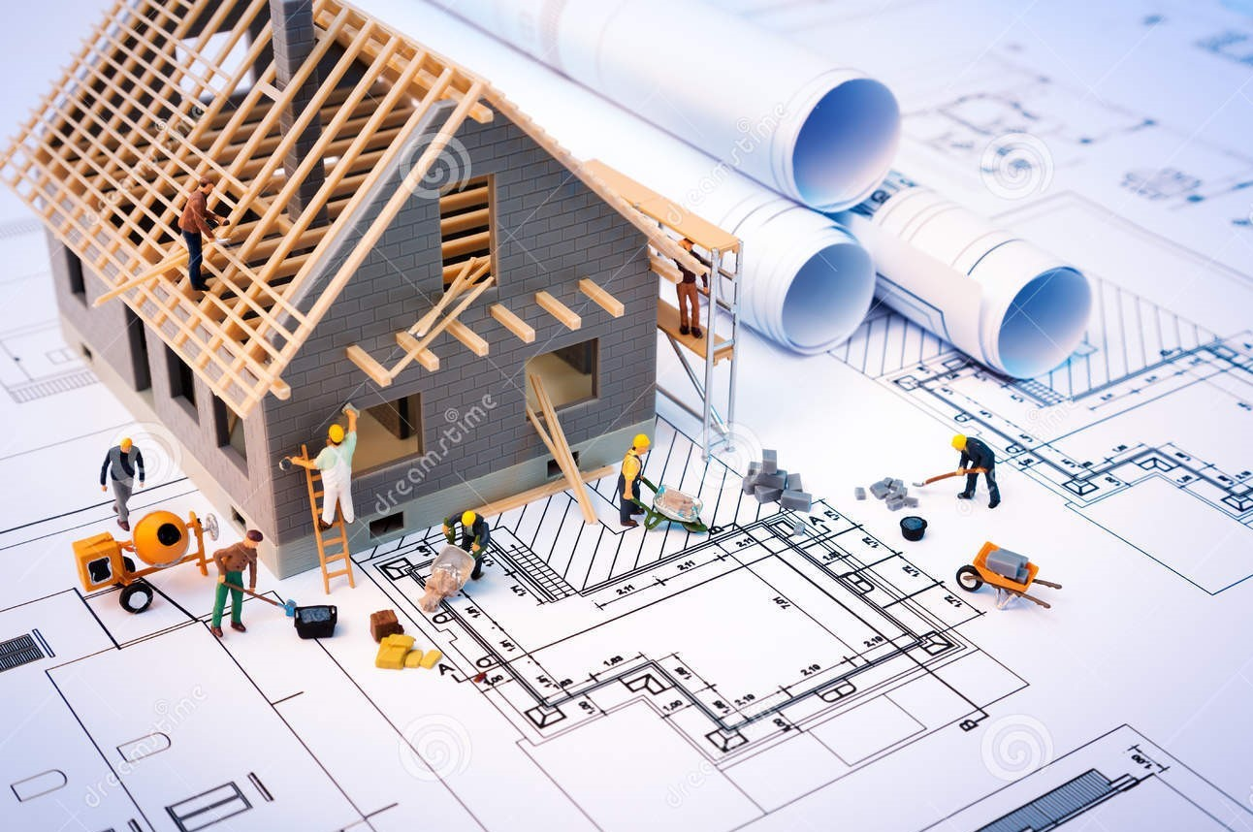
Sudionici u gradnji objekta
Izgradnja objekta je vrlo složen proces zato postoji veliki broj sudionika koji sudjeluju od početne ideje do završetka. Svi sudionici moraju poštovati i uskladiti radnje sa Zakonom o prostornom uređenju i gradnji (ZPUG), Zakonu o zaštiti na radu, tehničkim propisima i standardima te Hrvatskim normama (HRN)
Sudionici u gradnji su: - investitor - projektant - revident - izvođač - nadzorni inženjer

Slide 3
INVESTITOR
Investitor je pravna ili fizička osoba u čije se ime gradi građevina. Izgradnja građevine proizlazi iz ljudskih potreba i pri tome se mora voditi računa da je građevina sastavni dio prostora u kome se gradi. Okolni prostor će utjecati na funkcioniranje građevine, kao što će i građevina utjecati na prostor u kome se nalazi. Građevina projektiranjem treba biti prilagođena potrebama korisnika. Zato su dužnosti i obveze investitora mnogobrojne: - određuje mjesto i namjenu građevine - pribavlja zemljište na kome će se građevina graditi - organizira izradu i kontrolu projektne dokumentacije - pribavlja sve dozvole za građenje i uporabu građevine - bira izvođača radova za građenje - organizira stručni nadzor nad građenjem - osigurava novčana sredstava za građenje
Ako je investitor ujedno i izvođač radova, tada stručni nadzor nad građenjem mora povjeriti drugoj osobi ovlaštenoj za provedbu stručnog nadzora građenja.

Slide 4
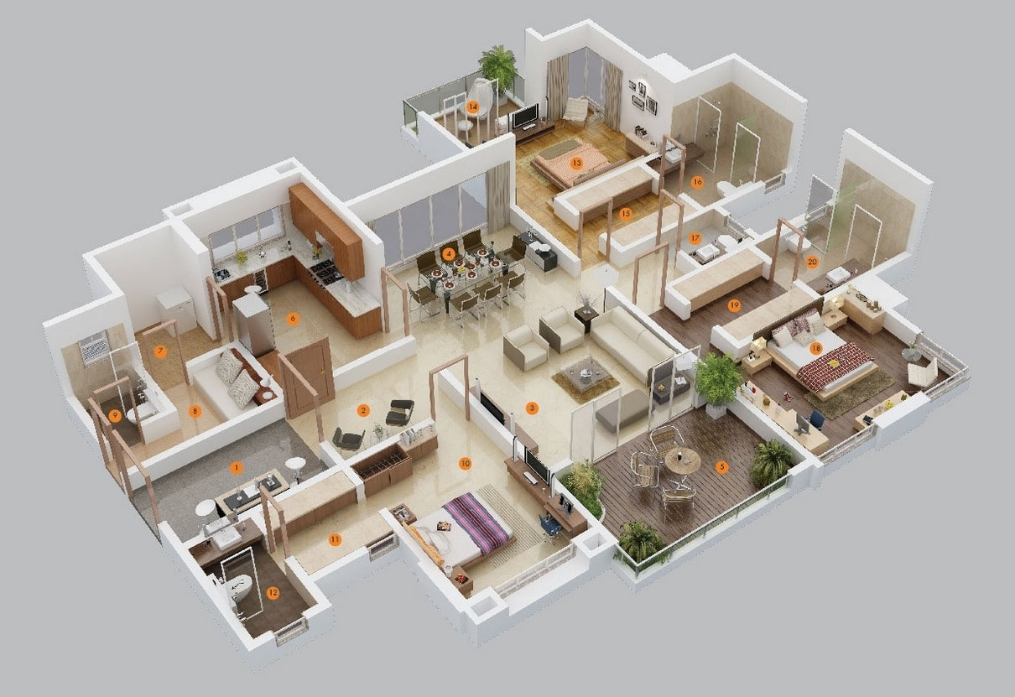
PROJEKTANT
Projektant je fizička osoba ovlaštena za projektiranje. To znači da nosi strukovni naziv ovlašteni arhitekt ili ovlašteni inženjer sukladno Zakonu i posebnim propisima. Ovlašteni arhitekt, odnosno ovlašteni inženjer, stječe pravo na samostalno obavljanje poslova projektiranja upisom u Imenik ovlaštenih arhitekata, odnosno Imenike ovlaštenih inženjera Hrvatske komore arhitekata i inženjera u graditeljstvu.

Slide 5
Projektant
Projektant može obavljati poslove samostalno u vlastitom uredu, zajedničkom uredu, projektantskom društvu ili kod druge pravne osobe registrirane za djelatnost projektiranja. Ako u projektiranju sudjeluje više projektanata tada je glavni projektant odgovoran je za primjenu propisa, cjelovitost i međusobnu usklađenost projekata. Bez njegove suglasnosti ne usvaja se niti mijenja bilo kakvo projektno rješenje
Glavnog projektanta određuje investitor. Projektant ne može biti u radnom odnosu kod osobe koja je izvođač na istoj građevini. Prije izrade projekta, investitor i projektant zaključuju ugovor o projektiranju. Ugovor regulira njihove međusobne odnose, predmet ugovaranja, cijenu izrade projektne dokumentacije, rok završetka izrade projekta te druge obveze.
Obveza projektanta je da izradi projekt građevine koji ispunjava propisane uvjete, odredbe ZPUG-a i posebne propise u skladu s lokacijskom dozvolom koji ispunjava bitne zahtjeve za građevinu
Prava projektanta su: - da zahtijeva izvođenje građevine prema odobrenom projektu - da se nikakve izmjene i dopune ne mogu vršiti bez njegove suglasnosti - da provodi projektantski nadzor izvođenja građevine, ako je takav nadzor predviđen glavnim projektom

Slide 6
REVIDENT
Revident je fizička osoba ovlaštena za kontrolu projekata. To može biti osoba koja ima pravo obavljati poslove projektiranja u području kontrole projekta.
Kontrolu projektne dokumentacije može obavljati diplomirani inženjer s najmanje deset godina radnog iskustva u projektiranju značajnih građevina i koji je na neki drugi način unaprijedio tehničku struku. Ovlaštenje za obavljanje kontrole projekata daje i oduzima ministar na prijedlog povjerenstva. Ovo povjerenstvo osniva i imenuje ministar. Revident ne može obavljati kontrolu projekta u čijoj je izradi sudjelovao ili ako je taj projekt izradila pravna osoba kod koje je zaposlen. On je odgovoran da projekt ili dio projekta, za koji je proveo kontrolu i dao pozitivno izvješće, zadovoljava zahtjeve ZPUG-a, posebne zakone i druge tehničke propise

Slide 7
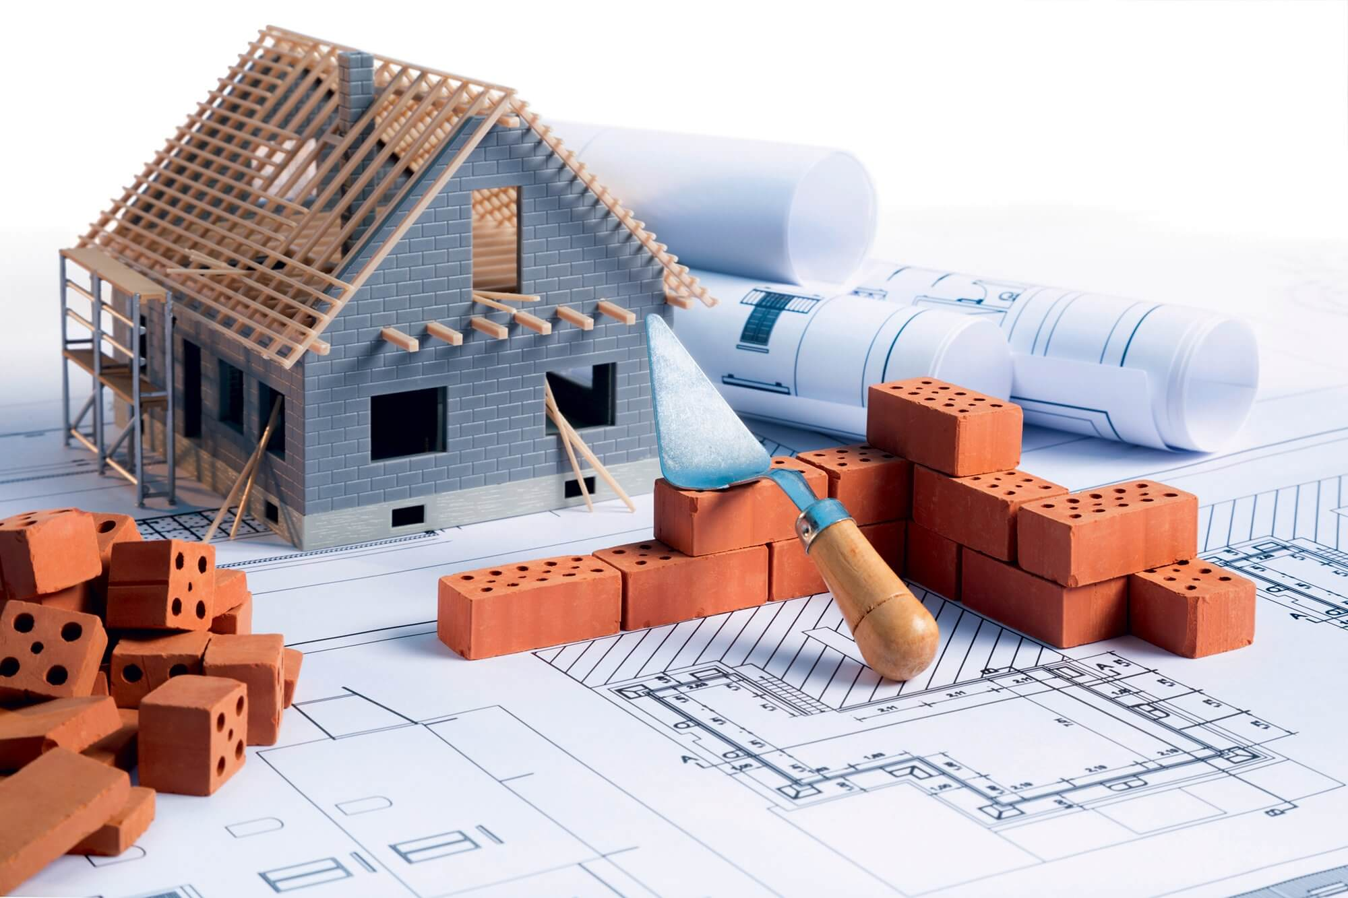
IZVOĐAČ
Izvođač je osoba koja gradi ili izvodi pojedine radove na građevini i koja ispunjava uvjete za obavljanje djelatnosti građenja u skladu sa zakonom (ZPUG).
Izvođač je dužan graditi: - u skladu s rješenjem o uvjetima građenja - ili potvrdom na glavni projekt - ili u skladu s građevinskom dozvolom
Osim toga, izvođač radova: - može povjeriti izvođenje građevinskih radova i drugih poslova osobama koje ispunjavaju propisane uvjete za izvođenje i obavljanje poslova - treba radove izvoditi tako da se ispune bitni zahtjevi i drugi uvjeti za građevinu (mehanička otpornost i stabilnost; zaštita od požara; higijena, zdravlje i zaštita okoliša; sigurnost u korištenju; zaštita od buke; ušteda energije i toplinska zaštita, i drugo)

Slide 8
IZVOĐAČ
- treba ugrađivati građevinske proizvode i opremu u skladu sa ZPUG-om - treba osigurati dokaze o uporabljivosti ugrađenih građevnih proizvoda, dokaze o sukladnosti ugrađene opreme, isprave o sukladnosti određenih dijelova građevine bitnim zahtjevima za građevinu i dokaze kvalitete izdane od za to ovlaštenih tijela - sastaviti pisanu izjavu o izvedenim radovima i o uvjetima održavanja građevine - voditi svu potrebnu tehničku dokumentaciju, a obvezno građevni dnevnik - imenovati inženjera gradilišta, odnosno voditelja radova u svojstvu odgovorne osobe koja vodi građenje ili izvodi pojedine radove
Ako u građenju sudjeluju dva ili više izvođača, investitor određuje glavnog izvođača koji je odgovoran za međusobno usklađivanje radova i taj izvođač imenuje glavnog inženjera gradilišta. Glavni izvođač mora izvoditi najmanje polovicu predviđenih radova na toj građevini. Glavni inženjer gradilišta može biti istodobno i inženjer gradilišta jednog od izvođača, odnosno voditelj određene vrste radova, ako ispunjava uvjete za obavljanje tih poslova po posebnom zakonu. Glavni inženjer gradilišta odgovoran je za cjelovitost i međusobnu usklađenost radova na građevini. Također je odgovoran za primjenu propisa kojima se uređuje sigurnost i zdravlje radnika tijekom izvođenja građevine

Slide 9
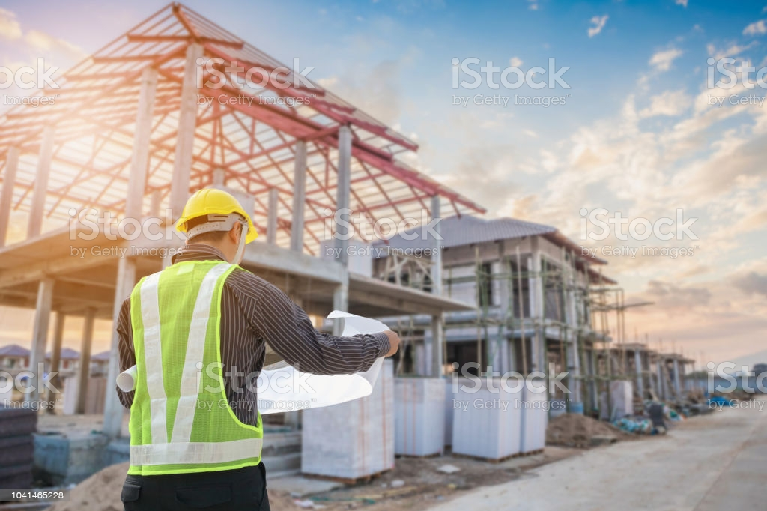
NADZORNI INŽENJER
Nadzorni inženjer je fizička osoba ovlaštena za provedbu stručnog nadzora građenja u ime investitora. To znači da nosi strukovni naziv ovlašteni arhitekt ili ovlašteni inženjer sukladno posebnom zakonu. Ovlašteni arhitekt, odnosno ovlašteni inženjer, stječe pravo na samostalno obavljanje poslova stručnog nadzora građenja upisom u Imenik ovlaštenih arhitekata, odnosno Imenike ovlaštenih inženjera Hrvatske komore arhitekata i inženjera u graditeljstvu. Nadzorni inženjer ne može biti u radnom odnosu kod osobe koja je izvođač na istoj građevini
Nadzorni inženjer dužan je: - nadzirati građenje tako da bude u skladu s rješenjem o uvjetima građenja, građevinskom dozvolom i potvrđenim glavnim projektom - utvrditi da li je iskolčenje građevine provela osoba ovlaštena za obavljanje geodetskih poslova - utvrditi ispunjava li izvođač uvjete za obavljanje poslova građenja

Slide 10
NADZORNI INŽENJER
- kontrolirati postupke u pogledu ocjenjivanja sukladnosti i dokazivanja kvalitete određenih dijelova građevine - pravodobno upoznati investitora, a po potrebi građevinsku i druge inspekcije, sa svim nepravilnostima i poduzetim mjerama - sastaviti završno izvješće o izvedbi građevine - kontrolirati i potpisivati svu potrebnu tehničku dokumentaciju, a obvezno građevni dnevnik
Stručni nadzor građenja zgrade čija bruto površina nije veća od 400 m2 i zgrade za poljoprivrednu djelatnost čija bruto površina nije veća od 600 m2 provodi se samo u odnosu na ispunjavanje bitnih zahtjeva mehaničke otpornosti i stabilnosti te uštede energije i toplinske zaštite. Ako se na određenoj građevini izvodi više vrsta radova ili su radovi većeg opsega, stručni nadzor može provoditi više nadzornih inženjera, ali se tada mora imenovati glavni nadzorni inženjer. Glavni nadzorni inženjer odgovoran je za cjelovitost i međusobnu usklađenost stručnog nadzora građenja i dužan je o tome sastaviti završno izvješće

